Slide 1
Городская мобильность
Решение актуальных проблем
Бюро архиголиков

Slide 2
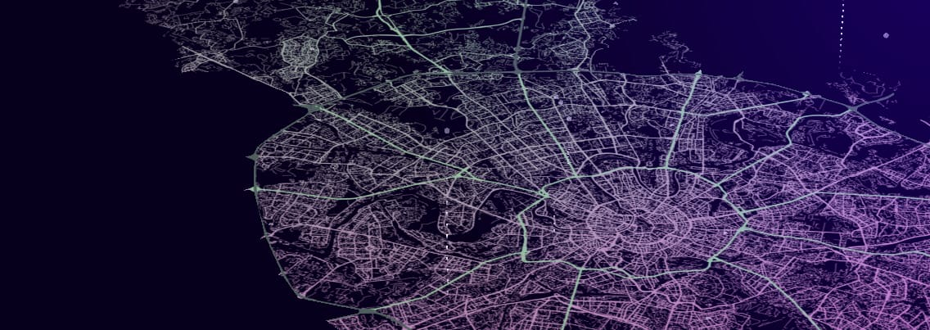
Проблематика
Растущая урбанизация создает серьезные проблемы с точки зрения мобильности. Прогнозируется, что к 2050 году около 64% развивающихся стран и 86% развитых стран будут урбанизированы. Мобильность – это важный̆ аспект жизни города. Она оказывает существенное влияние на качество жизни, и является ключом к экономическому здоровью городов. Но, к сожалению, в реальности системы мобильности в крупных поселениях находятся в напряженном состоянии. Демографический рост, концентрация бедности, социальная поляризация, загрязнение и изменение климата провоцирует крупные города по всему миру к разработке новых, более устойчивых форм умной̆ мобильности. Продвинутая организация городов, изменения индивидуального поведения горожанина, вызванное и поддерживаемое новыми технологиями, рассматривается как возможный ответ этим проблемам.
Поскольку к 2030 году прогнозируется увеличение мирового населения до 8,5 млрд. человек, к 2050 году до 9,7 млрд., а к 2100 году до 11,2 млрд., вопрос поиска лучшего способа передвижения по городу становится все более актуальным.

Slide 3
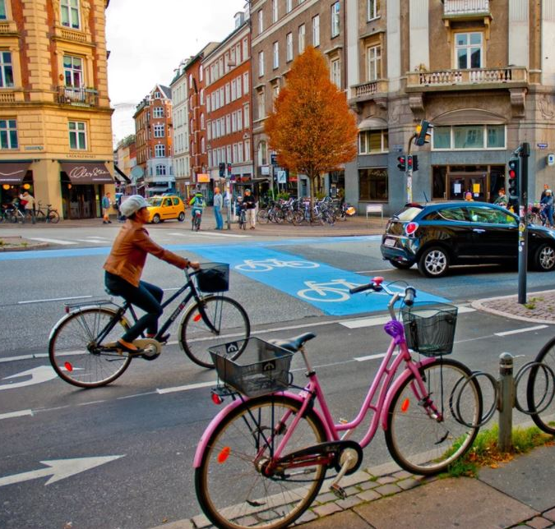
Велодорожки
Велодорожка, отделенная от проезжей части и тротуара посадками
Правильно организованное движение обеспечит минимизацию аварий и ускорит популяризацию велотранспорта.
Велодорожки нуждаются в правильной структуре, наличии:
- дорожных знаков для велосипедистов; - пешеходных переходов; - зон для остановок перед поворотами на светофорах; - разделительной зоны между автомобильной/пешеходной полосой и велодорожкой
Также возможно оборудование велосипедных светофоров.
Зона ожидания перед поворотом (синим)
Копенгаген

Slide 4
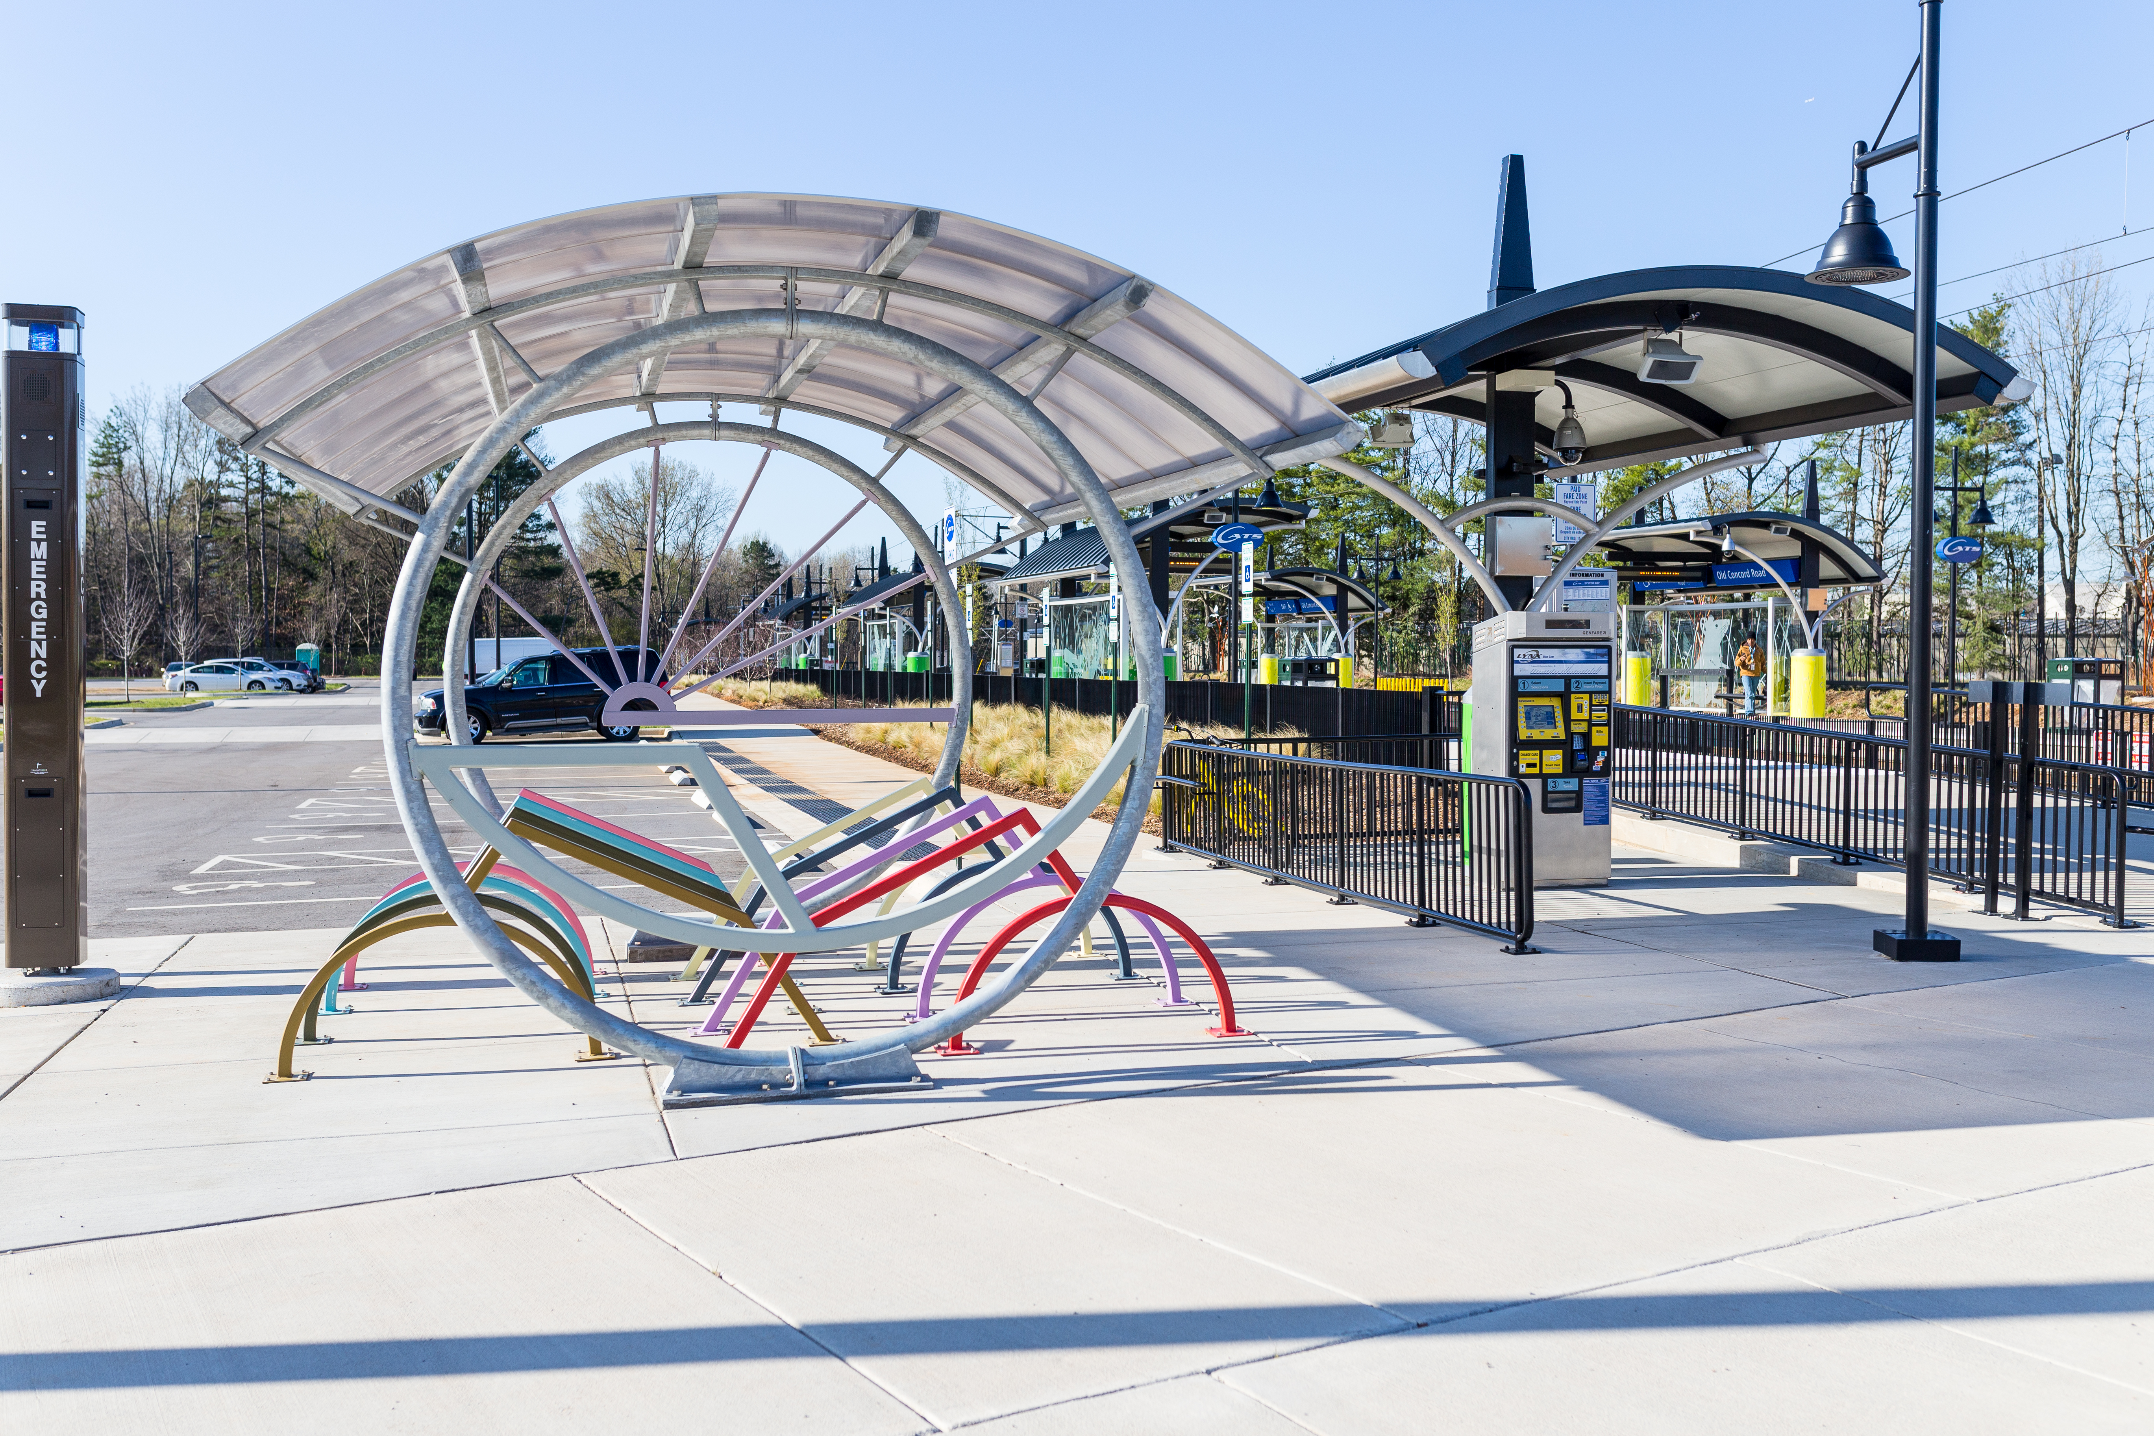
Оборудование для личного транспорта
Велопарковки
В городе необходима развитая система велопарковок.
Человек, который добирается на работу на велосипеде, должен быть уверен в сохранности своего транспорта и от человеческого фактора, и от погодных условий. Люди нуждаются в наличии крытых стоянок.
Предлагается установить камеры на подобных парковках. Это не потребует больших усилий, так как в подобных сооружениях нуждаются именно места массового скопления людей (метро, ТРЦ, университеты и т.п.), где уже подразумевается наличие камер слежения.
Важно, чтобы государство обеспечивало безопасность пользователям велотранспорта.
Велопарковка по проекту Duo-Gard Industries Inc.
Гарвардский университет, США

Slide 5
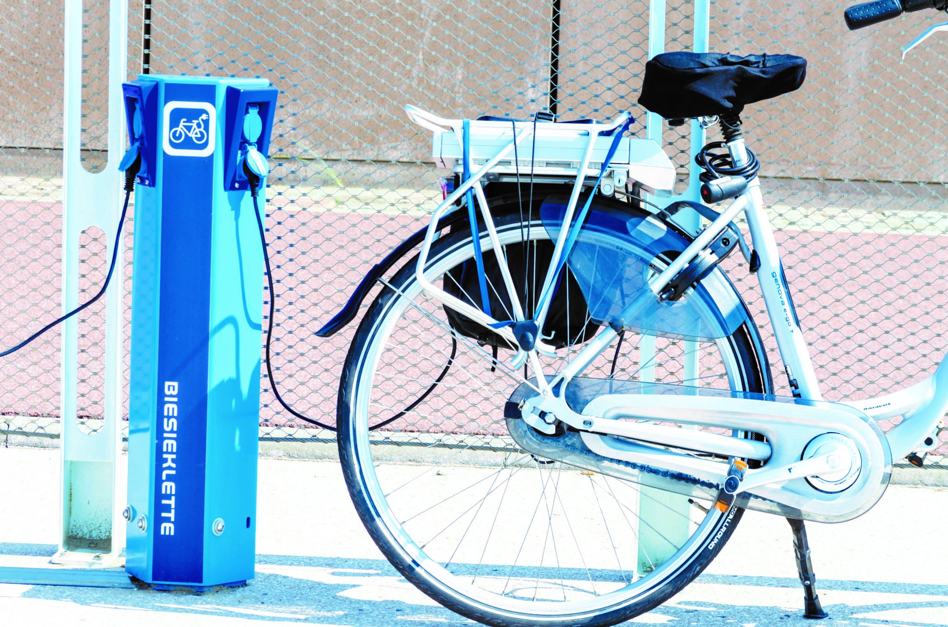
Зарядки для электровелосипедов
Кроме проката электровелосипедов, уже внедряемого в Москву (прокат есть у станций метро «Улица 1905 года», «Выставочная», «Спортивная»), необходимы станции для подзарядки личного транспорта.
Их необходимо располагать вдоль основных направлений так, чтобы организовать «энергетический коридор», где водитель сможет заряжать аккумулятор на протяжении всего путешествия.
В Жироне появились станции для подзарядки электрических велосипедов. Важно отметить, что станция имеет три различных разъема, что позволяет обслуживать бóльшую часть марок электровелосипедов.
Жирона, Испания

Slide 6
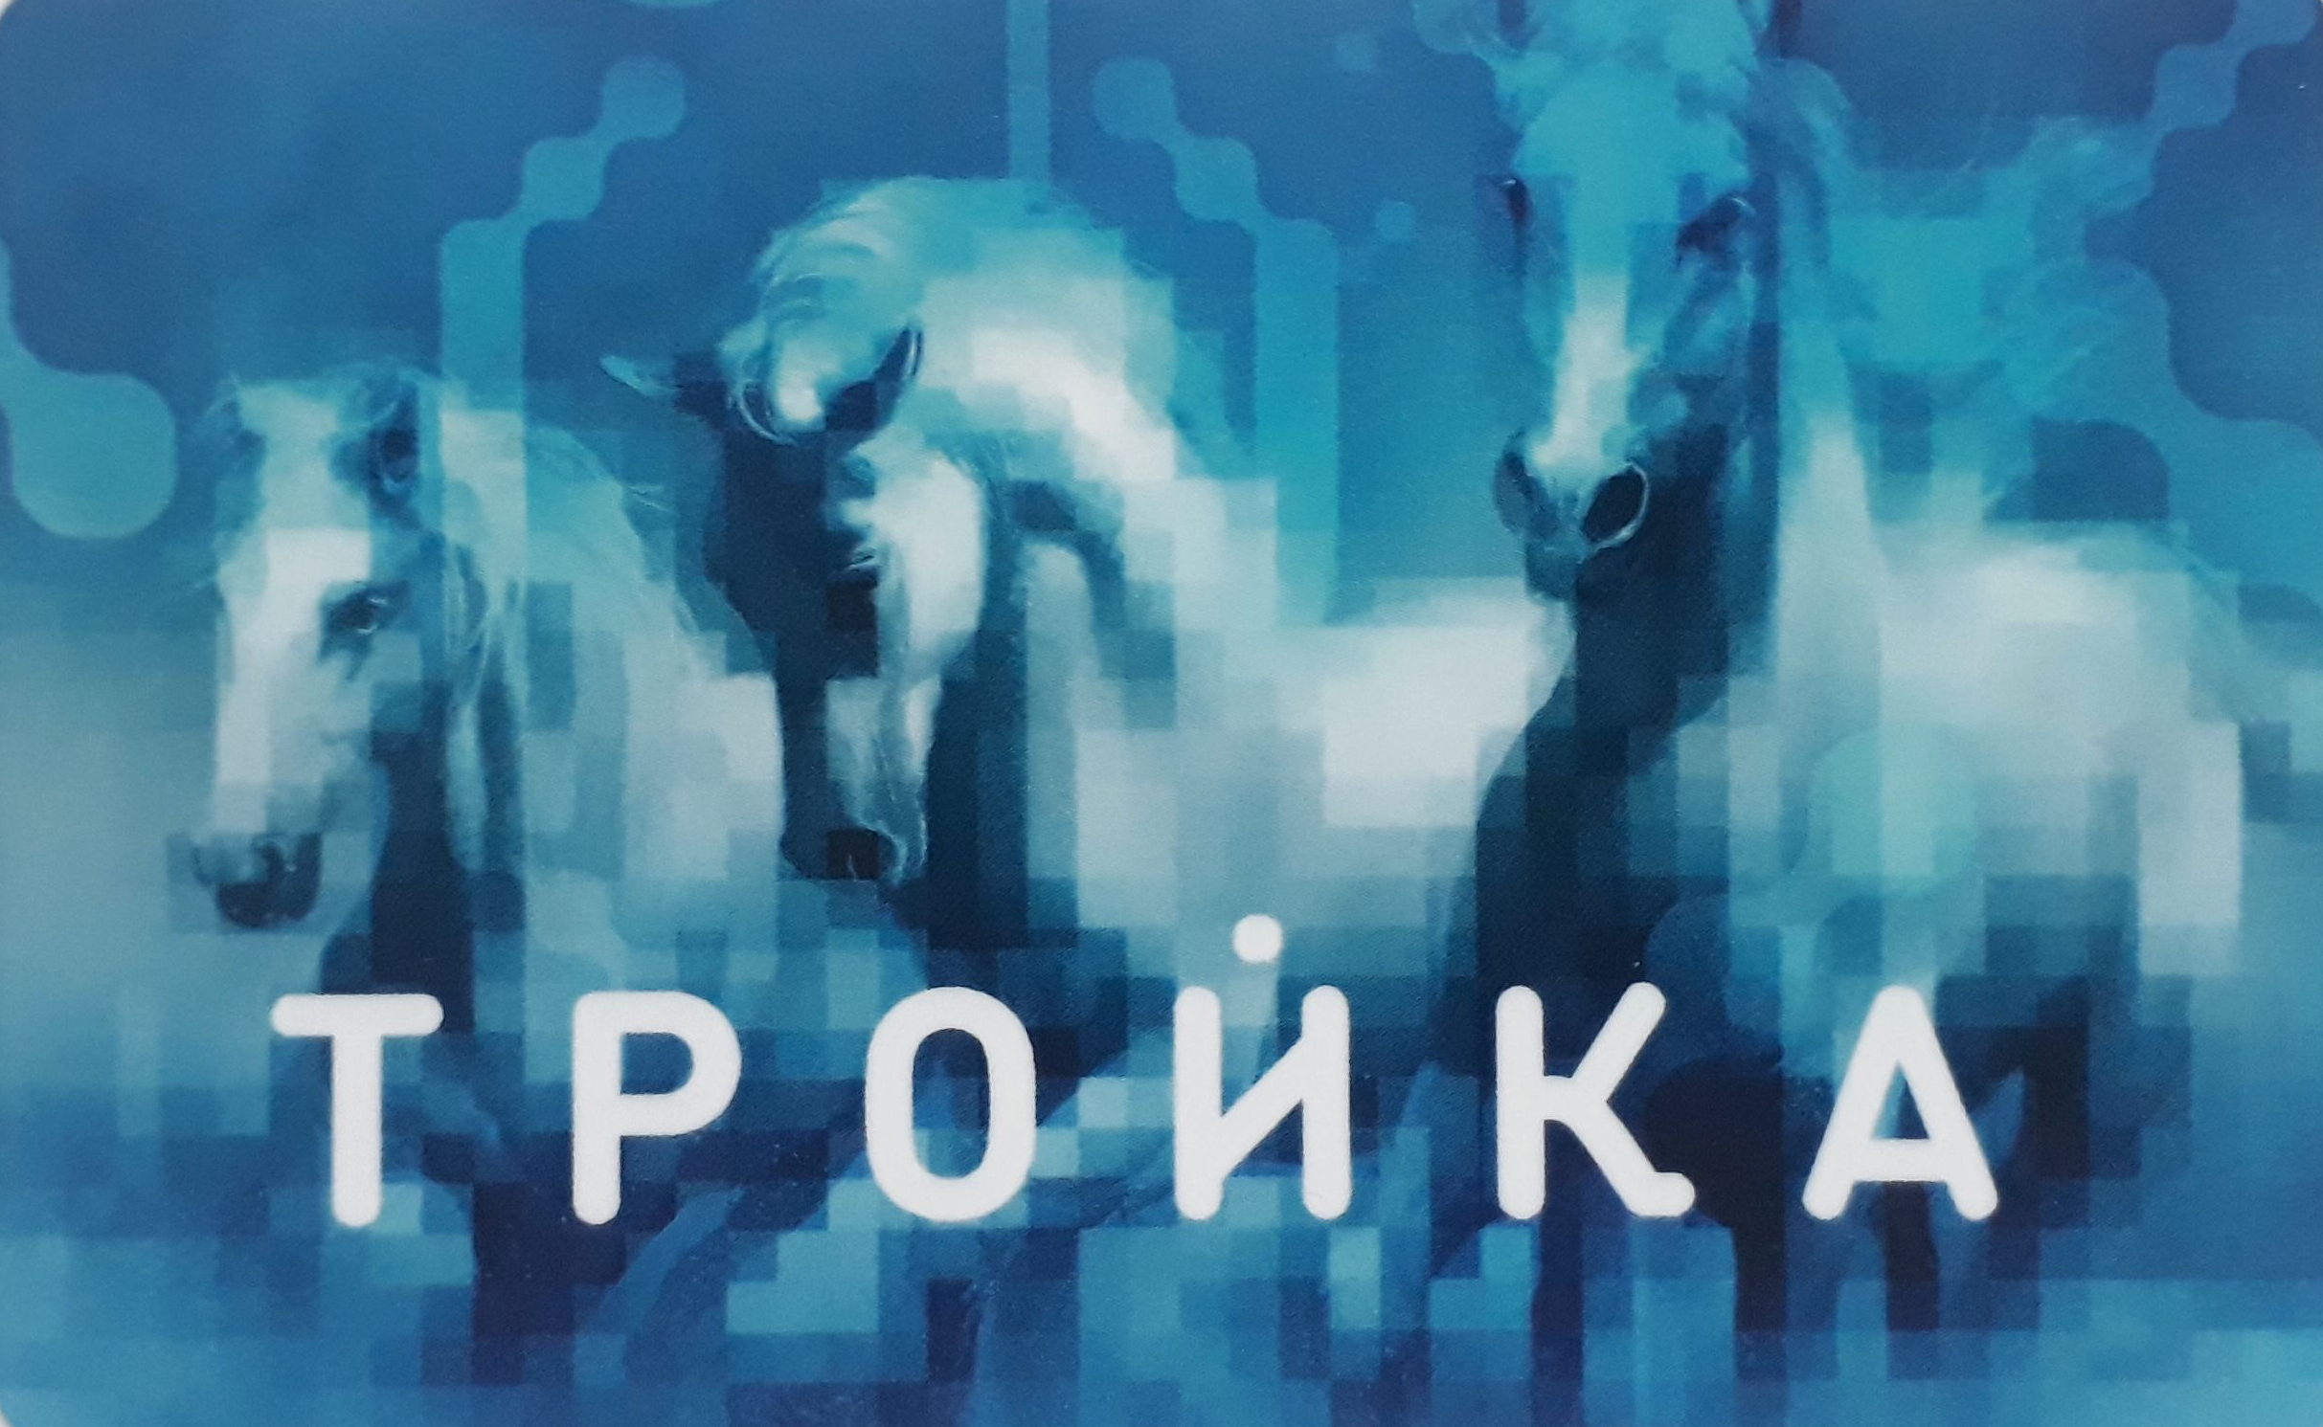
Водный транспорт
Речные трамваи могут стать частью проекта водного общественного транспорта Москвы и области. Для его реализации необходима реконструкция причалов и благоустройство прилегающих к рекам территорий, в том числе перенос остановок городского транспорта ближе к причалам, организация стоянок такси и парковок.
На будущих слайдах мы рассмотрим участок на северо-востоке Москвы. После благоустройства причалов реки Клязьмы, там также возможен вариант запуска дополнительных маршрутов электричек от ж/д станции Тарасовская до близлежащих автостанций, а также станций метро, МЦК и т.д. Оплата проезда будет производиться по городским тарифам, в частности предусмотрена возможность оплаты картой "Тройка".

Slide 7
Снижение трафика на дорогах
Разработать приложение для заполнения европротокола (извещения о ДТП, оформляемое водителями, не требующее присутствия сотрудников ГИБДД) через телефон и его мгновенной отправкой в страховые службы.
Это избавит водителей от необходимости самостоятельно отвозить документ в страховую компанию.
Предотвращение препятствий в час пик
Осуществлять ремонт дорог только в ночное время суток, когда трафик на дрогах минимальный. Это приведет к сокращению столкновений и пробок.
Если у государственных органов на настоящий момент не будет финансирования для оплаты ночного труда, предлагается ввести временные ограничения на строительство и ремонт дорог в час пик и в выходные дни. А также запретить въезд строительной техники на крупные и центральные дороги города в час пик с целью освобождения водителей от дополнительных задержек в пути.
Приложение для оформления европротокола

Slide 8
В будущее и для будущего
Новые точки притяжения
статистика
Реверсивное движение
Многоярусный город
Предлагается планирование строительства бизнес-центров, торговых центров, крупных магазинов преимущественно на окраинах Москвы. Проведение транспортного сообщения к этим местам из центра и окраин города
Поставить камеры для отсчета машин и велосипедистов, чтобы в Министерство транспорта постоянно поступала статистика, которую можно будет использовать в будущем
Внедрять в системы автомобильных дорог полосы реверсивного движения, которые в часы пик будут повышать пропускную способность дорог
В качестве более эффективного и дорогостоящего варианта решения проблемы предлагается строительство системы надземных велодорожек и пешеходных путей, многоуровневых транспортных узлов в центре города. Также, строительство пешеходных и вело-тоннелей, соединяющих крупные высотные бизнес-центры, торговые комплексы.

Slide 9
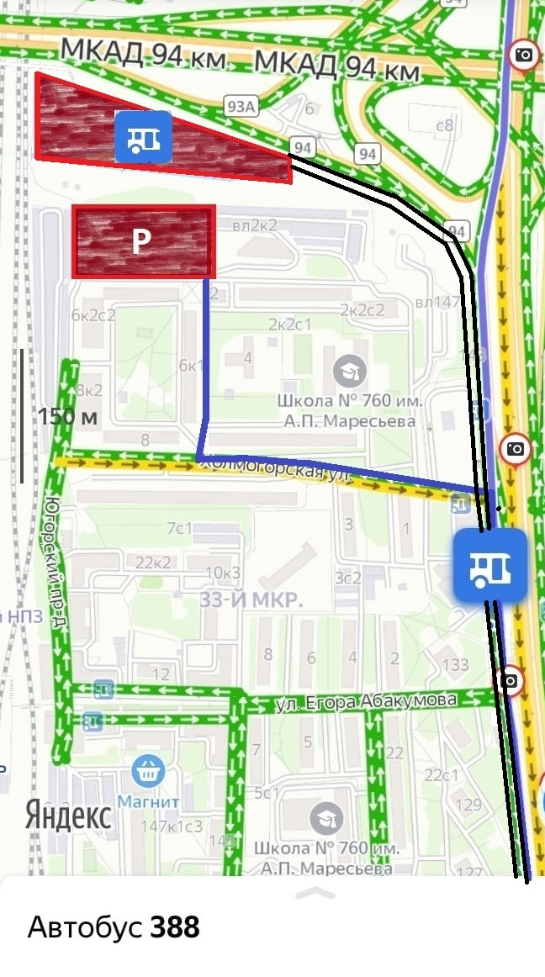
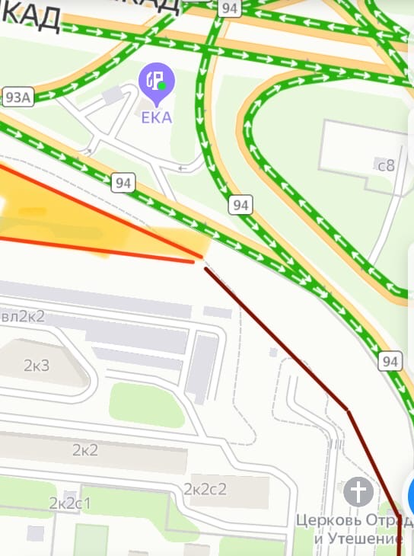
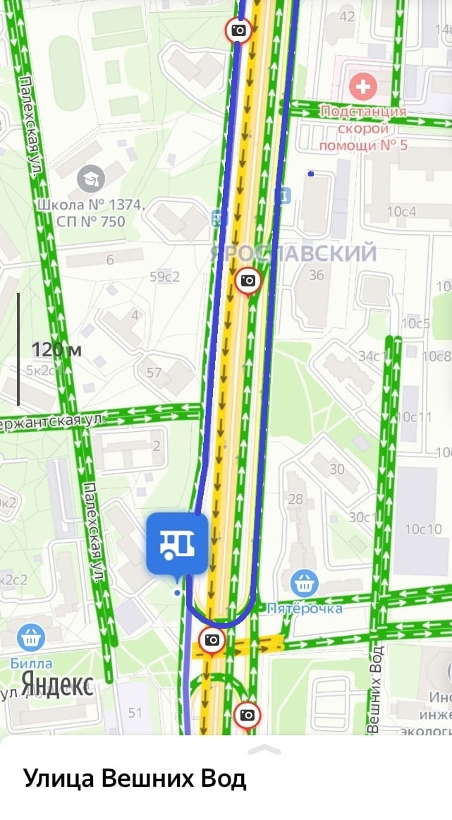
Из пункта «а» в пункт «б» путь, актуальный для студентов
Решение проблемы в реальном времени
Пункт А: Пушкинский р-н,с. Тарасовка, ул Центральная Пункт В: Орджоникидзе 3, Инженерная Академия РУДН В выходные дни, когда шкала пробок составляет не более 2-3 баллов путь занимает: а) на личном транспорте – около 45 мин. б) на общественном транспорте – около 1,5 час. ( на автобусе до м. ВДНХ 22 км, далее до м.Шаболовская и пешком/на трамвае до учебного заведения - 1.1 км)В)В час пик на транспорте – около 2 часов. в сторону Москвы: Варианты устранения больших заторов и более комфортного проезда до центра, которые поспособствуют разгрузке шоссе:
1. Запустить трамвайные линии параллельно ярославскому шоссе ( как это сделано от Ростокино до ВДНХ) от Церкви Отрады и Утешения (см илл. 1,2) до м. ВДНХ, таким образом у людей будет возможность доезжать до первой остановки после МКАДа и пересаживаться на трамваи, чтобы без пробок, с постоянной скоростью ~16 км/ч, доезжать до метро.
2. Данные трамвайные пути будут эффективнее если не далеко от мкада - Холмогорская ул. / ул. Егора Абакумова (илл. 1,2) организовать парковку для автомобилей бесплатную/с минимальной фиксированной стоимостью за сутки. Это позволит водителям из области оставлять личный транспорт и пересаживаться на общественный, тем самым не затрудняя путь после МКАДа в сторону Северянина.
3. Также разгрузке трассы поможет изменение существующих маршрутов автобусов, (а именно: 451/388/316) или введение новых, которые будут иметь конечную остановку на ул. Вешних вод (перед разворотом), откуда пассажиры смогут пересесть на вышеупомянутые трамваи (идущие от церкви О. и У. до ВДНХ). Таким образом уменьшится количество транспортных средств на Северянинском мосту и далее. Также, автобусы сократят свой путь на 4.5 км (илл. 3)
4. Также, стоит оборудовать второй выход на станции м Шаболовская, чтобы разделить поток людей (в часы пик можно провести до 10 минут в очереди на вход в метро). Разместить крытые велопарковки у метро и на территории университета, многие студенты хотят пересесть на велосипеды.
Результат:
Ситуация 1: 13.6 км на машине до парковки [65-75км/ч, 14-17 мин] 7.4 км на трамвае до м/ ВДНХ [15-16км/ч, 27-30 мин] на метро до м. Шаболовская [21 мин] велосипед/трамвай [4 мин] Итог: 1 час 12мин - это максимум
Ситуация 2: 16,5 км на автобусе до ул. Вешних Вод [21-26 мин] + 4.6 км на трамвае до вднх [17-20 мин] + на метро до Ш. [21 мин ]+ [4 мин] до ВУЗа Итог: 1 час 11 мин - это максимум
Применив данные меры можно будет сэкономить на дороге в обычное время около 20 минут, а в час пик – пол часа.
Илл. 1
Илл. 2
Илл. 3

Slide 10
Над проектом работала команда «Бюро архиголиков»
Внедрение умной мобильности не только упростит жизнь всем окружающим, но и откроет более широкие экономические, социальные и экологические преимущества. Умную мобильность можно интерпретировать по-разному. Особое внимание следует уделять потенциальному потребителю. Также необходимо учитывать не только определенное количество факторов, которые напрямую повлияют на будущее мобильности, но также то, сколько технологий необходимо и насколько они продвинуты. И только в совокупности все эти меры дадут положительный результат.

